Slide 1

Notes:
Slide 1 - இந்தக் காலத்தில்
Slide 2 - உனது காலமிது
Slide 3 - அரண்மனை வாழ்வு
Slide 4 - தேவைகள் நிறைந்தோர்
Slide 5 - தடைகளைக் கண்டு

Slide 2

Notes:
Slide 1 - இந்தக் காலத்தில்
Slide 2 - உனது காலமிது
Slide 3 - அரண்மனை வாழ்வு
Slide 4 - தேவைகள் நிறைந்தோர்
Slide 5 - தடைகளைக் கண்டு

Slide 3
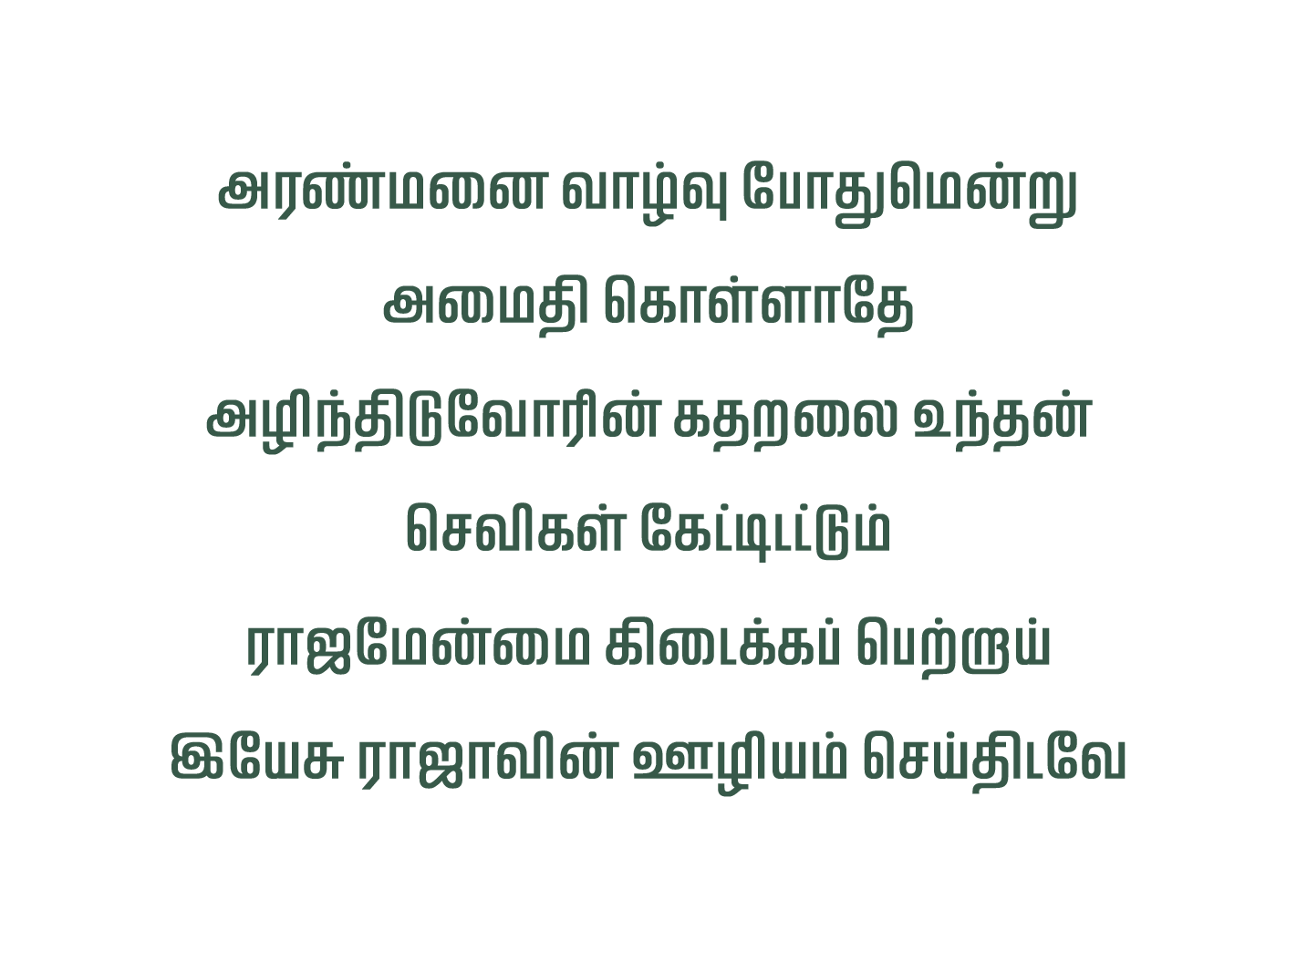
Notes:
Slide 1 - இந்தக் காலத்தில்
Slide 2 - உனது காலமிது
Slide 3 - அரண்மனை வாழ்வு
Slide 4 - தேவைகள் நிறைந்தோர்
Slide 5 - தடைகளைக் கண்டு

Slide 4
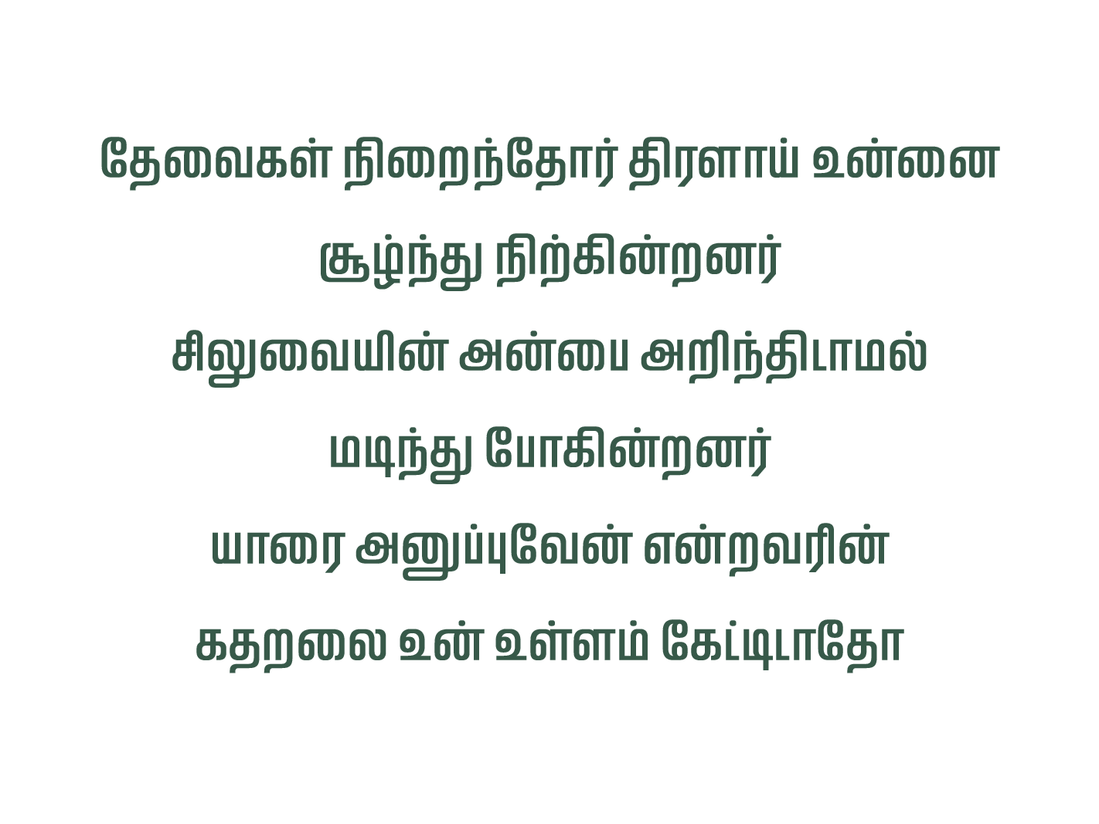
Notes:
Slide 1 - இந்தக் காலத்தில்
Slide 2 - உனது காலமிது
Slide 3 - அரண்மனை வாழ்வு
Slide 4 - தேவைகள் நிறைந்தோர்
Slide 5 - தடைகளைக் கண்டு

Slide 5
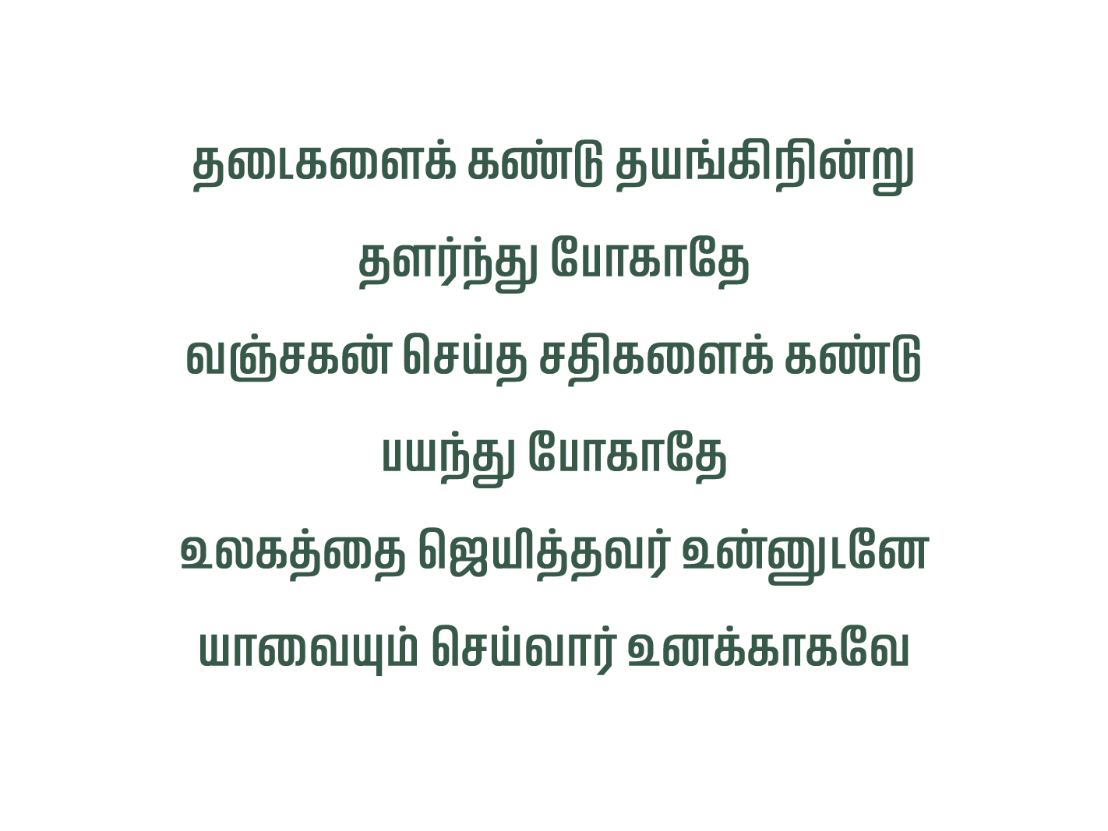
Notes:
Slide 1 - இந்தக் காலத்தில்
Slide 2 - உனது காலமிது
Slide 3 - அரண்மனை வாழ்வு
Slide 4 - தேவைகள் நிறைந்தோர்
Slide 5 - தடைகளைக் கண்டு

